Slide 1
Informationssäkerhet Katrineholms kommun
2023-01-27

Slide 2
Information
Med information avses här all information oberoende av i vilken form eller miljö den förekommer – den kan vara muntlig, skriven, tryckt eller elektronisk/digital.
Då datorer och IT-system idag har en central roll som bärare av information domineras arbetet med informationssäkerhet kring den digitala informationen.

Slide 3
Säkerhet

Slide 4
Informationssäkerhet
Med informationssäkerhet avses den samlade effekten av de skyddsåtgärder som tillsammans minskar eller eliminerar effekterna av hot och risker som riktar sig mot informationens konfidentialitet, riktighet, tillgänglighet och spårbarhet.

Slide 5
Informationssäkerhet
Konfidentialitet: Att informationen skyddas från obehörig insyn.
Riktighet: Att informationen inte ändras på ett obehörigt sätt.
Tillgänglighet: Att informationen finns tillgänglig för rätt person vid rätt tillfälle.
Spårbarhet: Att eftersökande, förändring eller borttagande av information går att spåra.

Slide 6
Lagar, förordningar, direktiv och policys

Slide 7
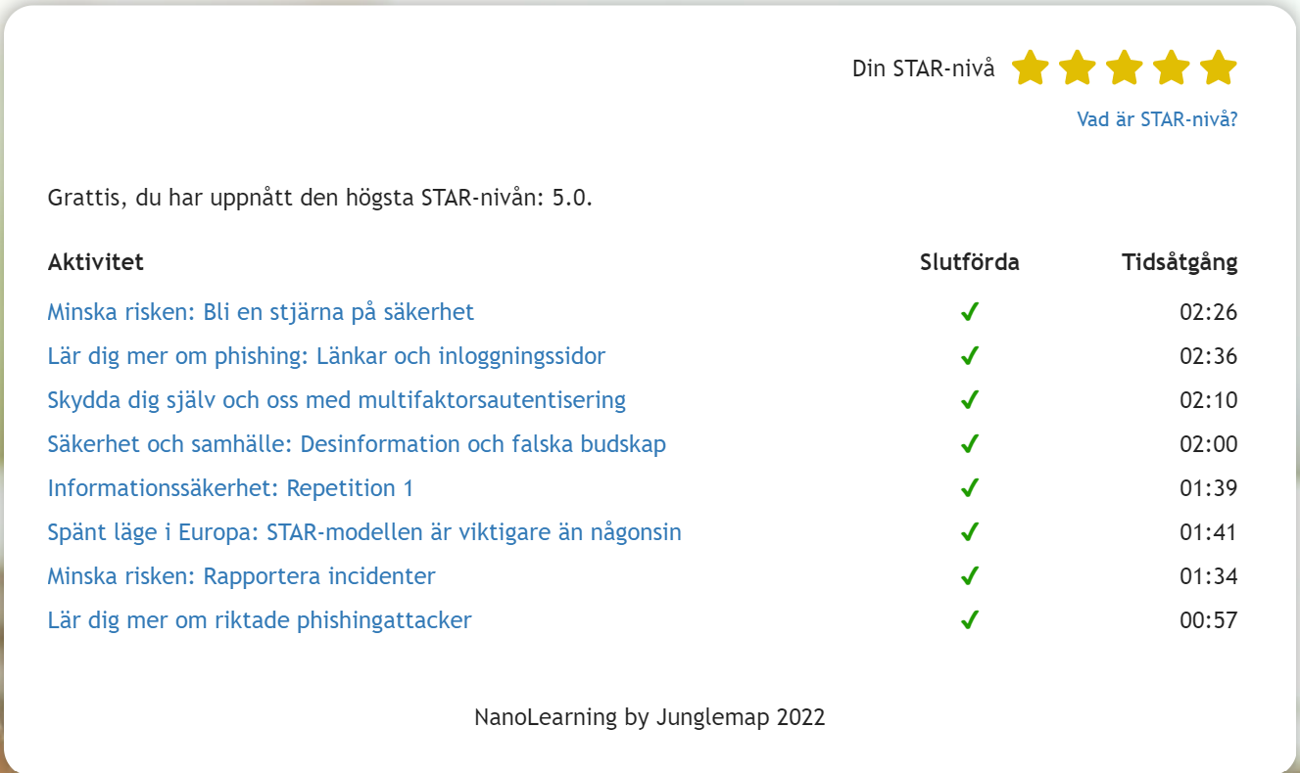
Nanolearning - STAR

Slide 8
Informationssäkerhet
Du ska…
Ha ett lösenord som består av minst 9 tecken enligt Katrineholms kommuns lösenordsstandard vid inloggning på kommunens nätverk och IT-utrustning.
Låsa din dator när du lämnar rummet (Ctrl + Alt + Del och välj Lås datorn, fungerar på PC).
Ha skärmlås aktiverat på din dator, smartphone och läsplatta.

Slide 9
Informationssäkerhet
Du får inte…
Lämna (låna) ut kontot eller ditt lösenord till någon annan eller utnyttja någon annans konto eller lösenord.
Låta obehöriga använda din bärbara dator, telefon eller läsplatta.
Skicka sekretessbelagd eller annan integritetskänslig information via e-post.
Lagra sekretesshandlingar på din egen dator, USB-minne eller andra mobila/bärbara enheter.

Slide 10
Informationssäkerhet
Du får inte…
Skada eller förstöra digitalt baserad information som enligt beslut ska sparas.
Använda Katrineholms kommuns IT-utrustning, system och nätverk för att göra intrång i andras privatliv, förolämpa andra, söka, sprida eller spara information som är illegal eller strider mot eventuell upphovsrätt.
Utnyttja Katrineholms kommuns utrustning för att få tillgång till programvara eller information du inte har behörighet eller licens för.

Slide 11
Tack för att ni deltagit…
Frågor och funderingar?

